Slide 1
讲题：神的智慧
陈梁兆琪师母

Slide 2
引言
圣经中的“福”是活在天国。与的神同行(弥6:8）实践神的旨意，使自己、别人和世界得到祝福。
八福是耶稣教导我们进入天国的道路，是神的智慧。
教会主题：主里成长，爱里福传。
实践八福带来生命更新的成长，引领我们进入天国，活出在天国。也让身处的环境和人都体会到神的音福带来的拯救和祝福。

Slide 3
神的智慧：八福
学习八福有很多方法：
可以看是8个，对福的教导；
可以将八福看成为一个彼此连结的关系去学习。
跟十诫作对照来进一步明白十诫的意义；
其他。

Slide 4
生命更新
八福强调生命更新，然后转向外在的行为表现出来。
内心的改变才能转化生活言行，持之以恒，面对挑战也不放弃。
没有放弃老我，实践圣经教导时，力不从心，难以坚持下去。
实践八福帮助我们变得像耶稣。

Slide 5
八福是彼此连结的关系
↷
第一个是虚心。
虚心是生命更新的基础。
↷
↷
↷
↷
↷
↷
↷

Slide 6
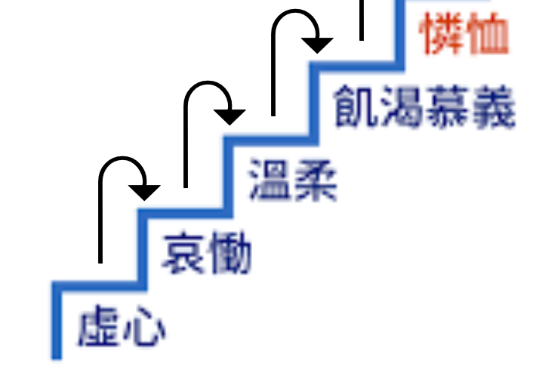
虛心、哀慟、温柔、慕義
4.
渴望神的话语，被神的爱充满。
3.
内心柔软，放下自我中心亲近神。
2.
明白自己的无能和罪性，悲哀悔改。
1.
心灵贫穷：无法靠自己，谦卑寻求神。

Slide 7
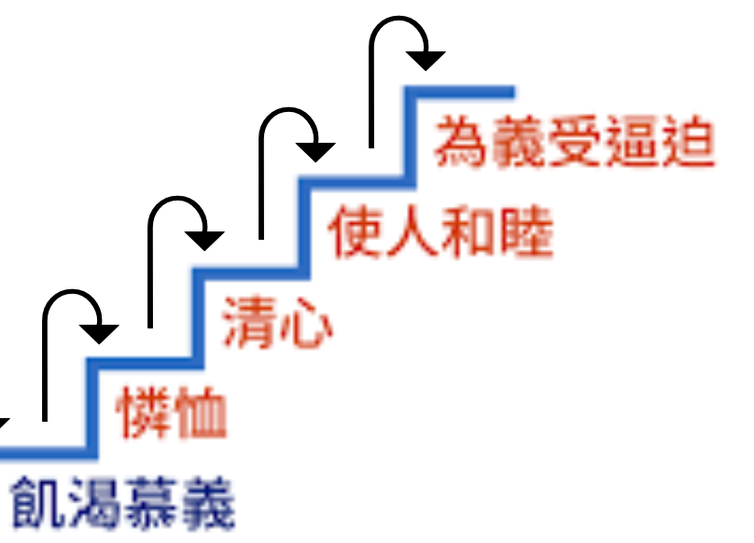
怜悯、清心、和睦、逼迫
历过神恩，信心坚固，得力面对挑战。
8.
7.
切慕与神与人關係和平。
神的爱最美善，放下欲望和不洁，专一愛神。
6.
5.
经历神怜悯的爱，变得更像耶稣，懂得体谅和宽容别人。

Slide 8
神的智慧 与 世人的智慧
八福 | 神的智慧 | 世人的智慧
虚心 | 谦卑倚靠神 | 神不存在、依靠自己
哀恸 | 為自己、別人和世界悔罪 | 否認過錯、避免痛苦，对人漠不关心
温柔 | 捨己，体谅人 | 竞争、强势和自我主张
饥渴慕义 | 渴望神、真理、正义 | 追求物质和享乐。

Slide 9
神的智慧 与 世人的智慧
八福 | 神的智慧 | 世人的智慧
怜悯 | 无条件的体谅别人 | 关注个人的利益
清心 | 专一爱神，不被世物吸引 | 追求世物，放弃纯洁心灵
使人和睦 | 成为和平的使者 | 为个人利益不惜引发冲突
为 义受逼迫 | 坚持信念，相信上帝应许 | 为了个人利益而妥协或放弃原则

Slide 10
神的智慧 与 世人的智慧
两者完全相反。
神的智慧：让人和世界得到拯救和祝福。
世人的智慧：成就自己，就算伤害别人或世界也不重要。

Slide 11
八福的实践：虛心
我知道大家很忙！
不花很多時間，但花更多心思意念来亲近神和省察内心。
利用零碎的时间来祷告默想。
在我内心……
有什么感恩的事情？
有什么过错是我不愿意承认和悔改？
有什么忧虑或软弱是我没有能力去解决？
耶稣常常去祷告亲近神，使祂得力实践神旨意。

Slide 12
八福的实践：饥渴慕义
看圣经要努力找出神怎样爱人。被爱感动就想感谢和报答神，成为行道的力量。
比例1:3 （1个教导：3个神爱人的作为）
实践神的心意的路上也会遇到困难，但神许应必要赏赐。
例：八福里到神的爱
天国（充满平安喜乐的境界）；
得见神的面（与神同在的看顾）；
称为神的儿子（作神儿子有的一切好东西）；
安慰、怜悯、地土（自我肯定）和 饱足（满足）。

Slide 13
总结
八福是生命更新，进入天国，活在天国之路。也是让世人和世界得到拯救和祝福。
教会今年的主题：主里成长，爱里福传。（更新生命让身处的环境和人都体会到神的音福的大能）
实践：
利用零碎的时间祷告默想：感恩、悔改和软弱。
看圣经要找出神怎样爱自己，心被感动成为行道的力量。
生命更新，进入天国，活在天国！

